Slide 1

Primera prueba Historial académico, docente e investigador Proyecto docente Proyecto investigador
Jose Emilio Labra Gayo

Slide 2
Parte I Historial académico, docente e investigador
Jose Emilio Labra Gayo

Slide 3

Datos generales
Historial - datos generales | Proyecto docente | Proyecto investigador
Formación académica
Doctor Ingeniero en Informática, Dpto. Informática, 2001 (premio extraordinario)
Ingeniero en Informática, ETS Ingenieros Industriales e Informáticos, 1994
Diplomado en Informática, Sistemas, Esc. Ing. Téc. Informática, 1992
Actividad científico-profesional
Investigador principal y fundador (2004)
Grupo WESO (WEb Semantics Oviedo)
Grupo reconocido en ANEP (2012,2018)
Profesor Titular de Universidad, 2004
Profesor Titular de Escuela Universitaria, 1999
Profesor Asociado, 1992
A. programador, 1990
Becario, 1989-91
Reconocimientos
3 sexenios de investigación
5 quinquenios de docencia

Slide 4
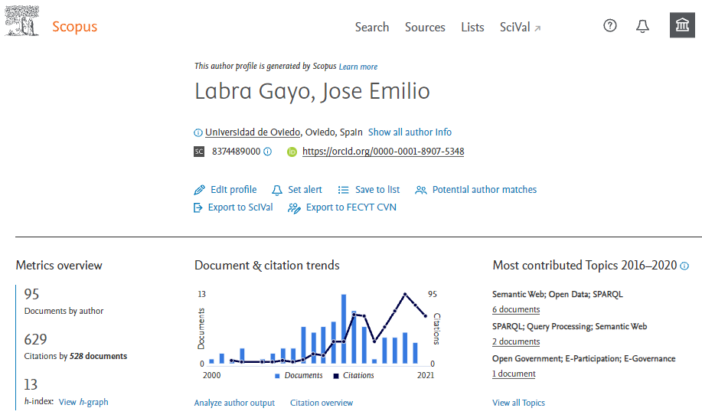
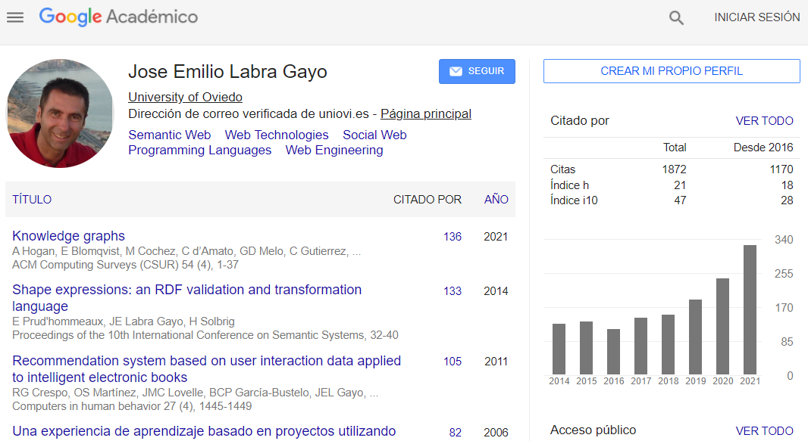
Resumen Historial investigador
Historial investigador | Proyecto docente | Proyecto investigador
Según Scopus: h-index: 13
95 documentos (629 citas de 528 documentos)
Según Google scholar: h-index: 21
229 documentos, 1872 citas, i10-index: 47

Slide 5
Proyectos de investigación (conv. competitivas)
Historial investigador | Proyecto docente | Proyecto investigador
IP en 3 proyectos Plan Nacional
2021-23, ANGLIRU (Applying kNowledge Graphs to research data interoperabiLIty and ReUsability)
2017-20, VARSSHA (VAlidating RDF Streams using SHApes)
2012-14, ROCAS (ReasOning on the Cloud by applying Semantics)
IP en colaboración con empresa, Compra pública innovadora
2020-21, Arquitectura Semántica e Infraestructura Ontológica, Proyecto Hércules, Univ. Murcia
IP en 2 proyectos plan Avanza por parte Universidad de Oviedo
2012-14, TagFlow, sistema Avanzado de monitoreo y tagging de Flujos de datos multimedia, con Bmat
2010-11, Prototipo plataforma pan-europea servicios de información para PYMES en licitación pública internacional (10DERS INFORMATION SERVICES), con Gateway
Miembro de equipo en proyecto Europeo
2010-12, Advancing the Multilingual Web

Slide 6













Contratos investigación con empresas
Historial investigador | Proyecto docente | Proyecto investigador
IP en 23 contratos de investigación
Instituciones y empresas con las que se colabora:
University of Virginia, Sloan Foundation
Micelio BVBA, Ministerio de Cultura de Luxemburgo
Izertis S. A.
Zapiens technologies S. L.
Ayuntamiento de Avilés
The Web Foundation
SBC, International IFAD, Naciones Unidas (LandPortal)
Biblioteca Nacional del Congreso de Chile
BMat Licensing S. L.
Treelogic
Gateway S.C.S.
Fundación CTIC y Oficina española W3C

Slide 7



Publicaciones
Historial investigador | Proyecto docente | Proyecto investigador
2012
Revistas
35 revistas JCR
16 Q1 (10 SCIE, 6 SSCIE)
3 Q2
11 Q3
5 Q4
4 revistas no JCR
Libros
3 libros como autor
4 libros como editor
7 capítulos de libros
2018
2021

Slide 8


Congresos
Historial investigador | Proyecto docente | Proyecto investigador
40 publicaciones derivadas de congresos
39 participaciones en congresos
9 tutoriales impartidos en conferencias
2 Best paper awards
10th International conference on Semantics Systems, 2014
16th Extended Semantic Web Conference (ESWC), 2019
11 invitaciones a conferencias
4 invitaciones como Keynote Speaker
HELDIG Digital Humanities Summit, 2019
Iberoamerican Conf. on Knowledge Graphs and Semantic Web, 2019
Workshop on semantic web and linked open data, 2013
ESA-EUSC (European Space Agency-European Union Satellite Center) 2008

Slide 9
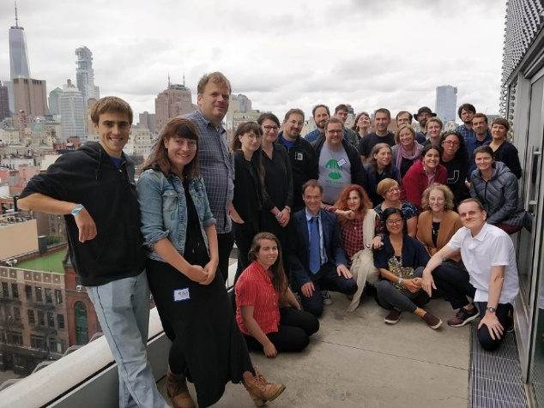
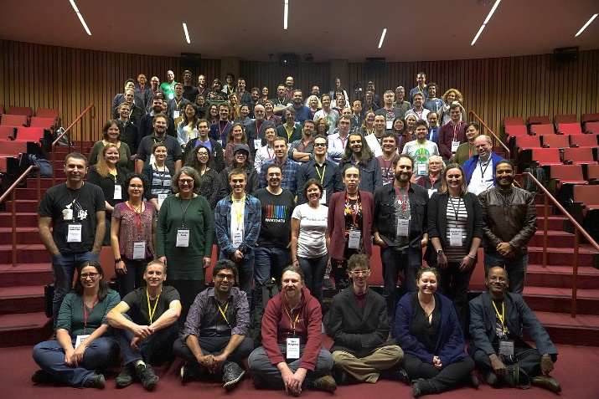
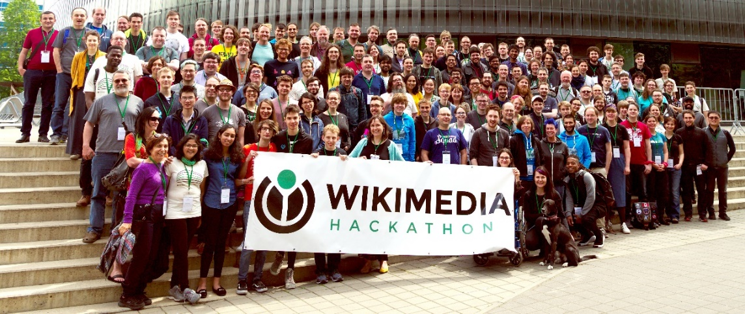
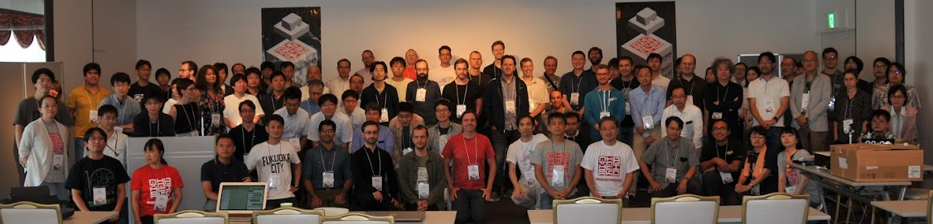

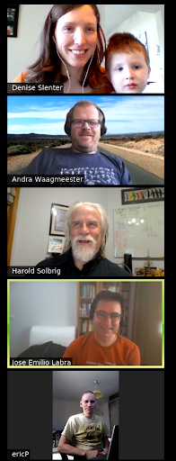

Hackathones y similares
Historial investigador | Proyecto docente | Proyecto investigador
Wikibase Summit, NYC, 2018
WikiCite, Berkeley, 2018
Wikimedia Hackathon, Praga, 2019
Biohackathon, Fukuoka, Japón 2019
Virtual Biohackathon, Abril, Nov. 2020
SWAT4HCLS Hackathon, Enero, 2020
Biohackathon Europe, Barcelona, 2021

Slide 10

Docencia: 1er y 2º ciclo, grados
Historial docente | Proyecto docente | Proyecto investigador
Resumen asignaturas impartidas
Asignatura | Curso | Titulación | Desde | Hasta | Nº cursos
Arquitectura del Software | 3º | Grado Ingeniería Informática del Software | 2012-13 | Actualidad | 8
Lógica | 1º | Ingeniero técnico Informática Gestión/Sistemas | 1992-93 | 2007-08 | 15
Programación lógica y funcional (Prog. declarativa) | Opt. | Ingeniero técnico Informática Gestión/Sistemas | 1994-95 | 2007-08 | 13
Procesadores de lenguaje | 4º | Ingeniero en Informática | 1996-97 | 2004-05 | 8
Tecnologías Inform. Comunic. Historia del Arte | Opt. | Grado en Historia del Arte | 2011-12 | 2019-20 | 8
Coordinador/
responsable
Otras asignaturas: Computabilidad, Metodología de la programación, Fundamentos de Informática

Slide 11
Docencia: tercer ciclo y máster
Historial docente | Proyecto docente | Proyecto investigador
Asignatura | Titulación | Desde | Hasta | Nº cursos
Web Semántica | Máster en Ingeniería Web Universidad de Oviedo | 2006-07 | Actualidad | 14
Nuevos Avances en Web Semántica | Máster en Ingeniería Web Universidad de Oviedo | 2006-07 | Actualidad | 14
Sistemas y Aplicaciones Web | Magister en Tecnologías de la Información Universidad Técnica Federico Santa María, Chile | 2005-06 | Actualidad | 15
Web Semántica | Curso doctorado Dpto. Informática, Univ. Oviedo | 2006-07 | 2010-11 | 4
Lenguajes y estándares Web | Máster en Ingeniería Web Universidad de Oviedo | 2006-07 | 2011-12 | 5
Programación Orientada a Objetos | Máster en Ingeniería Web Universidad de Oviedo | 2014-15 | 2018-19 | 4
Web Semántica, estado del arte e innovaciones futuras | Doctorado en Ingeniería del Software Univ. Pontificia de Salamanca | 2005-06 | 2007-08 | 2

Slide 12
Trabajos dirigidos
Historial docente | Proyecto docente | Proyecto investigador
4 tesis doctorales dirigidas
29 trabajos fin de máster, Máster Ingeniería Web
17 trabajos fin de grado, Grado Ingeniería Informática del Software
7 trabajos de investigación (doctorado)
18 proyectos fin de carrera, Ingeniero en Informática
59 proyectos fin de carrera, Ing. Téc. Informática Sistemas
26 proyectos fin de carrera, Ing. Téc. Informática Gestión

Slide 13





Otros méritos docentes
Historial docente | Proyecto docente | Proyecto investigador
14 publicaciones en congresos de innovación docente
6 proyectos de innovación docente
9 publicaciones docentes
9 estancias en centros extranjeros
Acreditación para impartir docencia en inglés (2013)
La asignatura arquitectura del software se imparte en inglés/español

Slide 14
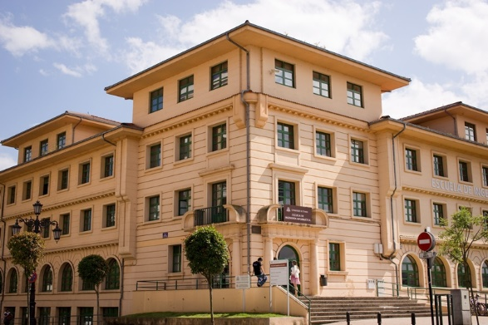
Gestión
Historial gestión | Proyecto docente | Proyecto investigador
Cargos unipersonales
Director de la Escuela de Ingeniería Informática 2004 a 2012 (8 años)
Secretario y Jefe de Estudios de dicha Escuela 1996 a 2000 (4 años)
Director Cátedra DXC Technologies, 2018 a actualidad
Principales Órganos colegiados
2002-2008, 2017 - actualidad. Miembro Claustro, Univ. de Oviedo
2008-2012. Miembro Consejo de Gobierno, Univ. de Oviedo

Slide 15
Otras actividades de gestión/revisión
Historial gestión | Proyecto docente | Proyecto investigador
Evaluador proyectos europeos (4 ocasiones)
21 revisiones de revistas según Publons
Miembro de comité científico de 60 congresos
Miembro comité organizador de 4 congresos
Coordinador programas Erasmus e intercambio
University of Malta
Canisius College, Búfalo, Nueva York
Kungliga Tekniska Högskolan, Suecia
Universidade do Minho

Slide 16

Línea temporal
Historial - resumen | Proyecto docente | Proyecto investigador
Diplomado
Informática
Sistemas
88-92
Ing. Sup.
Informática
92-94
Doctor Ing.
Informática
01
Formación
Académica
Profesor
Asociado
(92-99)
Titular Escuela
Universitaria
(99-04)
Becario
(89-90)
Becario
(90-92)
Titular Universidad
(04-)
Experiencia
laboral
Programador
(90)
Arquitectura software
Prog. Lógica y funcional
Web semántica
Docencia
Lógica
Secretario
E. U. I. T. I. O
(96-00)
Director
Esc. Ingeniería
Informática
(04-12)
Gestión
Investigación
Multilingual Web
(10-12)
ROCAS
(12-14)
VARSSHA
(17-20)
ANGLIRU
(21-24)
Transferencia
1988 | 1992 | 1996 | 2000 | 2004 | 2008 | 2012 | 2016 | 2020

Slide 17
Parte II Proyecto docente "Arquitectura del Software"
Jose Emilio Labra Gayo

Slide 18
Contenidos
Historial | Proyecto docente | Proyecto investigador
Entorno
Universidad de Oviedo
Departamento de Informática
Escuela Ingeniería Informática
Plan de estudios
Concepto y referencias curriculares
Qué es la arquitectura del software y evolución de la disciplina
Referencias curriculares internacionales
Arquitectura del software en otras universidades
Relación con otras materias
Propuesta docente
Competencia y resultados de aprendizaje
Unidades didácticas
Organización: Clases de teoría, seminarios y prácticas de laboratorio
Evaluación de la asignatura
Justificación y posibles variaciones

Slide 19
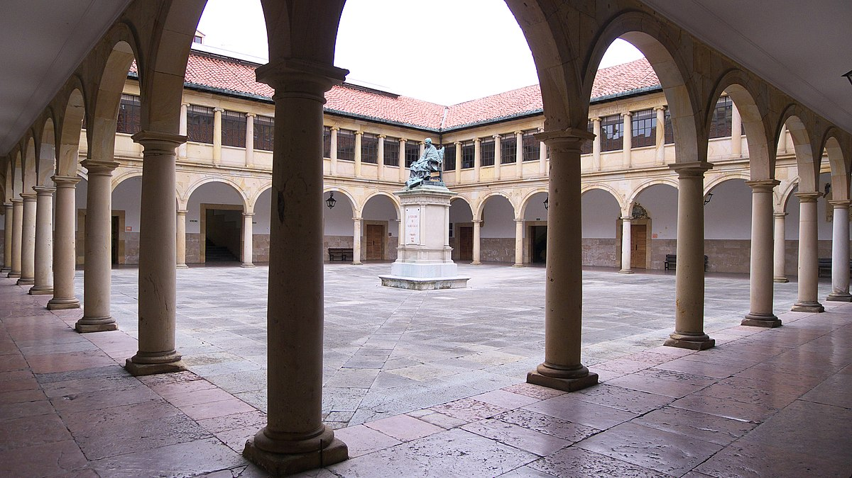
Universidad de Oviedo
Historial | Proyecto docente - entorno | Proyecto investigador
Fundada por Fernando Valdés Salas
Inaugurada el 21 de Septiembre de 1608
Décima Universidad española más antigua
Única Universidad española creada en s. XVII
Primeros estudios:
Artes, Cánones, Leyes, Teología (1608)

Slide 20
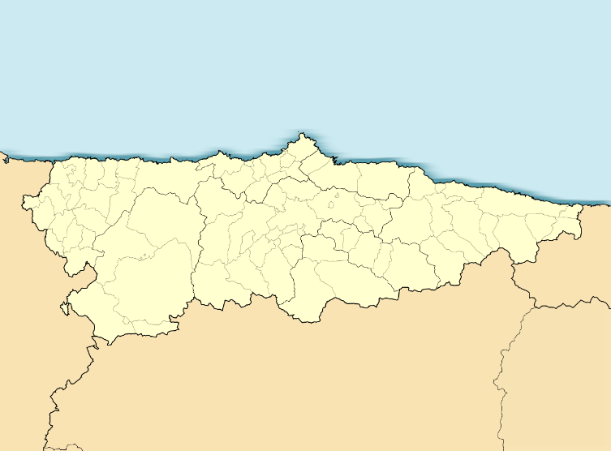
Universidad de Oviedo - actualidad
Historial | Proyecto docente - entorno | Proyecto investigador
Gijón
7 campus en 3 ciudades (Oviedo, Gijón, Mieres)
22.000 estudiantes
Oviedo
Mieres
62 títulos de máster
6 Erasmus Mundus
8 internacionales
7 interuniversitarios
41 académico-profesionalizantes
3 Artes y humanidades
6 Ciencias
7 Ciencias de la salud
10 Ciencias sociales y jurídicas
15 Ingeniería y arquitectura, entre ellos:
Máster Universitario en Ingeniería informática
Máster Universitario en Ingeniería Web
61 grados
9 Artes y humanidades
7 Ciencias
8 Ciencias de la Salud
17 Ciencias sociales y Jurídicas
20 Ingenierías, entre ellos:
Grado en Ingeniería Informática del Software
26 programas de doctorado
3 artes y humanidades
8 ciencias
3 ciencias de la salud
5 ciencias sociales y jurídicas
9 rama ingeniería y arquitectura
Entre ellos: Programa doctorado en Informática

Slide 21
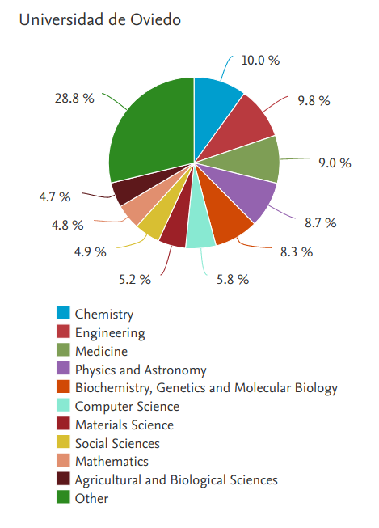
Universidad de Oviedo: Investigación
Historial | Proyecto docente - entorno | Proyecto investigador
Campus de Excelencia Internacional: 2009
166 grupos de investigación
40 en Ciencias
24 en Ciencias de la Salud
38 en Ciencias Sociales y Jurídicas
28 en Artes y Humanidades
36 en la rama de Ingeniería y Arquitectura
4 en área de Lenguajes y Sistemas Informáticos
Computational Reflection
Ingeniería del Software (GIIS)
Ingeniería dirigida por modelos (MDE-RG)
WESO (WEb Semantics Oviedo)
Producción científica por áreas. Fuente: Scopus

Slide 22
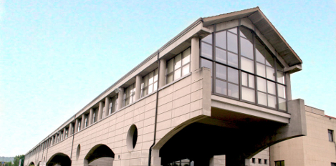
Departamento de Informática
Historial | Proyecto docente - entorno | Proyecto investigador
Creado en 1996
146 profesores en 4 áreas de conocimiento
Lenguajes y Sistemas Informáticos (69)
Ciencias de la Computación e Inteligencia Artificial (50)
Aquitectura y Tecnología de Computadores (14)
Ingeniería Telemática (13)
https://www.di.uniovi.es/

Slide 23
Escuela Ingeniería Informática
Historial | Proyecto docente - entorno | Proyecto investigador
Etapa | Director | Hitos
1982-1987 | D. Florentino Braña Valdés | Inauguración (1982)
1987-1996 | D. Andra Huerga Alonso | De diplomatura a ingeniería técnica (1992) Nuevo nombre: "Escuela Universitaria Ingeniería Técnica Informática" (1992)
1996-2004 | D. Juan Manuel Cueva Lovelle | Nuevo plan de estudios (2002) Traslado edificio Valdés Salas (2004)
2004-2012 | D. Jose Emilio Labra Gayo | Máster Ingeniería Web (2007) Plan estudios Bolonia (2010) Nuevo nombre: "Escuela Ingeniería Informática" (2010)
2012-2020 | D. Benjamín López Pérez | Sello calidad Euro-Inf EQANIE (2016)
2020- | D. Fernando Álvarez García

Slide 24

Grado Ingeniería Informática del Software
Historial | Proyecto docente - entorno | Proyecto investigador
Total créditos ECTS | 240
Formación básica | 60
Obligatorias | 144
Optativas | 18
Prácticas externas obligatorias | 6
Trabajo fin de grado | 12
Adaptado EEES
Aprobado en 2010
Comienza docencia en 2010-11
Grado bilingüe
Duración: 4 años
Acreditación ANECA renovada en 2016
Obtención sello calidad Euro-Inf EQANIE

Slide 25
Plan de estudios
Historial | Proyecto docente - entorno | Proyecto investigador
Semestre 1
Semestre 2
Álgebra lineal | 6
Cálculo | 6
Empresa | 6
Fund. de informática | 6
Introd. a la programación | 6
Ondas y electromagnetismo | 6
Estadística | 6
Fund. Computadores y redes | 6
Autómatas y matem. Discretas | 6
Metod. De la programación | 6
1º
4 cursos (2 semestres)
9 asignaturas optativas
Tecn. Electrónica computadores | 6
Arquitectura de computadores | 6
Estructuras de datos | 6
Tecn. y parad. de programación | 6
Computabilidad | 6
Sistemas operativos | 6
Comunicación persona-máquina | 6
Bases de datos | 6
Computación numérica | 6
Algoritmia | 6
2º
Repositorios de información | 6
Software y estándares para la web | 6
Ingeniería del proceso software | 6
Diseño del software | 6
Optativa I | 6
Sistemas distribuidos e internet | 6
Admon. Sistemas y Redes | 6
Seguridad Sistemas Informáticos | 6
Arquitectura del Software | 6
Diseño Lenguajes Programación | 6
3º
Sistemas Inteligentes | 6
Ingeniería de requisitos | 6
Calidad, Valid. y verif. Software | 6
Optativa II | 6
Optativa III | 6
Dirección y Plan. Proyectos Infor. | 6
Asp. Sociales legales, éticos y profesionales Informática | 6
Prácticas externas | 6
Trabajo fin de grado | 12
4º

Slide 26
Concepto y referencias curriculares
Historial | Proyecto docente - concepto y referencias curriculares | Proyecto investigador
Definición de arquitectura del software
Evolución de la disciplina
Referencias curriculares
Arquitectura del software en otras universidades
Relación con otras asignaturas del plan de estudios

Slide 27
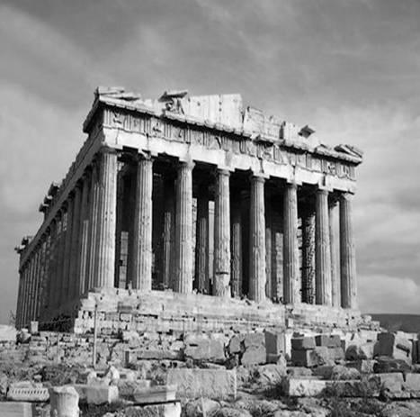
¿Qué es la arquitectura del software?
Historial | Proyecto docente - concepto y referencias curriculares | Proyecto investigador
Arquitectura del software = metáfora de "arquitectura"
Etimológicamente: Arquitectura ⇝ ἀρχιτέκτων, "creador jefe"
Vitruvio, "De arquitectura", 3 pilares de una arquitectura
Utilitas (utilidad)
Firmitas (durabilidad)
Venustas (elegancia)
Definición ISO/IEC/IEEE 42010:2011
Arquitectura: conceptos o propiedades fundamentales de un sistema en su entorno, representado por sus elementos, las relaciones entre ellos, y los principios de su diseño y evolución.

Slide 28
Evolución arquitectura del software
Historial | Proyecto docente - concepto y referencias curriculares | Proyecto investigador
Fundamentos
Conferencia OTAN - Ingeniería del software (68)
Ley de Conway (68)
E. Dijkstra, Goto considered harmful (68)
D. Parnas - descomposición modular (72)
Libro "Mytical man month" (F. Brooks) (75)
Análisis y diseño estructurado
Análisis estructurado, T. DeMarco (78)
Diseño estructurado, L. Constantine, E. Yourdon (85)
C++ y programación orientada a objetos (85-)
Herramientas CASE (82-)
"Golden age"
arquitectura software
Libro "Design patterns" (Gamma et al) (95)
UML (Rumbaugh, Jacobson, Booch) (96-)
Libro "Software architecture" (M. Shaw, D. Garlan) (96)
ADLs (96-)
Metodologías
ágiles
Refactoring, TDD (98)
XP (99)
Manifiesto ágil (01)
Libro "Domain driven design" (E. Evans) (03)
Libro "Clean code" (R. Martin) (05)
Arquitecturas evolutivas o continuas
DevOps (09)
Continuous delivery (10)
Microservicios (12-)
Arquitecturas continuas (15)
1970 | 1975 | 1980 | 1985 | 1990 | 1995 | 2000 | 2005 | 2010 | 2015 | 2020
Mainframes | Ordenadores personales | Computación distribuida Cliente-servidor | Computación basada en servicios web | Computación en la nube

Slide 29
¿Futuro de la arquitectura del software?
Historial | Proyecto docente - concepto y referencias curriculares | Proyecto investigador
Actualmente:
Microservicios y creciente interés en aspectos de arquitectura del software
¿Perspectivas de futuro?
¿Cloud/edge/fog computing, Computación ubicua?
Otros atributos de calidad que cobrarán importancia:
Privacidad, aspectos éticos y morales, sostenibilidad, ...
Complejidad
Rendimiento
Usabilidad
Disponibilidad
Estabilidad
Escalabilidad
Seguridad
privacidad
Aspectos
éticos y morales
Sostenibilidad
1970 | 1975 | 1980 | 1985 | 1990 | 1995 | 2000 | 2005 | 2010 | 2015 | 2020
¿Edge/Fog comp.
Computación ubicua?
Mainframes | Ordenadores personales | Computación distribuida Cliente-servidor | Computación basada en servicios web | Computación en la nube

Slide 30







Referencias curriculares
Historial | Proyecto docente - concepto y referencias curriculares | Proyecto investigador
ACM-IEEE Computing Curricula (SEEK 2014)
SWBOK v3 (2014)
Otros
IFIP Informatics Curricula 2000
IASA (Asociación Internacional Arquitectos IT) ITABoK 3.0
5 pilares: Estrategia de negocios, dinámicas humanas, diseño, Entorno TI, atributos de calidad
4 especialidades: arquitectura de negocios, información, infraestructura, software
iSAQB - International Software Architecture Qualifications Board

Slide 31
¿Cómo se imparte Arquitectura del software?
Historial | Proyecto docente - concepto y referencias curriculares | Proyecto investigador
Dentro de asignatura Ingeniería del Software
Sobre todo en titulaciones de ingeniería informática
Unida a otras asignaturas
Ejemplo: "Arquitectura y Diseño software"
Asignatura independiente "Arquitectura del software"
Suele estar complementada con una asignatura sobre diseño de software
Modalidad Obligatoria/Optativa
A nivel de Máster

Slide 32
Relación con otras materias
Historial | Proyecto docente - concepto y referencias curriculares | Proyecto investigador
Semestre 1
Semestre 2
Semestre 1
Semestre 2
Álgebra lineal | 6
Cálculo | 6
Empresa | 6
Fund. de informática | 6
Introd. a la programación | 6
Ondas y electromagnetismo | 6
Estadística | 6
Fund. Computadores y redes | 6
Autómatas y matem. Discretas | 6
Metod. De la programación | 6
1º
Referencia: Grado en Ingeniería del Software
Tecn. Electrónica computadores | 6
Arquitectura de computadores | 6
Estructuras de datos | 6
Tecn. y parad. de programación | 6
Computabilidad | 6
Sistemas operativos | 6
Comunicación persona-máquina | 6
Bases de datos | 6
Computación numérica | 6
Algoritmia | 6
2º
Repositorios de información | 6
Software y estándares para la web | 6
Ingeniería del proceso software | 6
Diseño del software | 6
Optativa I | 6
Sistemas distribuidos e internet | 6
Admon. Sistemas y Redes | 6
Seguridad Sistemas Informáticos | 6
Arquitectura del Software | 6
Diseño Lenguajes Programación | 6
Verde: Principales asignaturas que influyen ASW
Rojo: asignaturas impartidas a la vez
3º
Marrón: asignaturas que son influidas por ASW
Sistemas Inteligentes | 6
Ingeniería de requisitos | 6
Calidad, Valid. y verif. Software | 6
Optativa II | 6
Optativa III | 6
Dirección y Plan. Proyectos Infor. | 6
Asp. Sociales legales, éticos y profesionales Informática | 6
Prácticas externas | 6
Trabajo fin de grado | 12
4º

Slide 33

Propuesta docente "Arquitectura del software"
Historial | Proyecto docente - propuesta docente | Proyecto investigador
Curso: 3º, semestre 2
Carácter obligatorio
Créditos: 6
Tipo: bilingüe (español/inglés)

Slide 34
Competencias
Historial | Proyecto docente - propuesta docente | Proyecto investigador
Competencias Generales Instrumentales: Habilidades Metodológicas
CG-1 | Competencia para el diseño de soluciones a problemas complejos humanos
Competencias Específicas – Común a la rama de Informática
Com.1 | Capacidad para diseñar, desarrollar, seleccionar y evaluar aplicaciones y sistemas informáticos, asegurando su fiabilidad, seguridad y calidad, conforme a principios éticos y a la legislación y normativa vigente.
Com.8 | Capacidad para analizar, diseñar, construir y mantener aplicaciones de forma robusta, segura y eficiente, eligiendo el paradigma y los lenguajes de programación más adecuados.
Com.11 | Conocimiento y aplicación de las características, funcionalidades y estructura de los Sistemas Distribuidos, las Redes de Computadores e Internet y diseñar e implementar aplicaciones basadas en ellas.
Competencias Específicas – Tecnología Específica Ingeniería del Software
ISW.1 | Capacidad para desarrollar, mantener y evaluar servicios y sistemas software que satisfagan todos los requisitos del usuario y se comporten de forma fiable y eficiente, sean asequibles de desarrollar y mantener y cumplan normas de calidad, aplicando las teorías, principios, métodos y prácticas de la Ingeniería del Software.
ISW.3 | Capacidad de dar solución a problemas de integración en función de las estrategias, estándares y tecnologías disponibles
ISW.4 | Capacidad de identificar y analizar problemas y diseñar, desarrollar, implementar, verificar y documentar soluciones software sobre la base de un conocimiento adecuado de las teorías, modelos y técnicas actuales.

Slide 35
Resultados de aprendizaje
Historial | Proyecto docente - propuesta docente | Proyecto investigador
RA.IS-1. | Realizar Proyectos de Ingeniería del Software complejos que den solución a problemas reales y solucionarlos mediante técnicas y tecnologías relacionadas con los procesos de fabricación de software incluyendo frameworks, patrones arquitectónicos, patrones de diseño y de integración persiguiendo el desarrollo de software de calidad [Com1], [Com2], [Com.8], [Com10], [Com13], [ISw.1], [ISw.4], [ISw.6], [Bas5] , [CG1], [CG3],[CG4],[CG5],[CG10], [CG22]
RA.IS-3. | Aplicar distintas técnicas de construcción de software en el diseño de bajo nivel [Com.8], [ISw.1], [ISw.4], [CG1]
RA.IS-4. | Desarrollar diseños y programación orientados a objetos con un elevado nivel de competencia [Com.8], [ISw.4], [CG1], [CG4]
RA.IS-5. | Evolucionar y refactorizar diseños existentes ante cambios en los requisitos [ISw.1], [ISw.6]
RA.IS-6. | Determinar el grado de mantenibilidad, fiabilidad y eficiencia de diseños software [Com.8], [ISw.1], [ISw.4], [CG1]
RA.IS-7 | Diseñar e implementar software aplicando diferentes tecnologías middleware [Com11], [ISw3]
RA.IS-9 | Diseñar y llevar a cabo controles e inspecciones eficientes y efectivas de validación, verificación y calidad, planes de pruebas [Com1], [Com16], [ISw1], [ISw4], [CG2], [CG4], [CG11], [CG28].
RA.IS-10 | Analizar estadísticamente la densidad de defectos y probabilidad de fallos [Com16], [ISw4], [ISw5], [CG25]
RA.IS-11 | Evaluar la calidad de un proceso de software desde el punto de vista de la calidad del producto [Com1], [Com18], [ISw1], [CG2], [CG11], [CG28].

Slide 36
Propuesta de contenidos
Historial | Proyecto docente - propuesta docente | Proyecto investigador
Tema 1. Conceptos de Arquitectura de Software
Unidad 1. Definiciones de Arquitectura de Software
Unidad 2. Comunicando la Arquitectura del Software. Documentación
Unidad 3. Papel del Arquitecto del Software y Stakeholders
Unidad 4. Atributos de calidad
Unidad 5. Creación y validación de Arquitecturas
Unidad 6. Técnicas de arquitectura del software: Tácticas, estilos y patrones arquitectónicos
Tema 2. Taxonomías de Arquitectura del Software
Unidad 7. Construcción, Gestión de configuraciones
Unidad 8. Modularidad
Unidad 9. Comportamiento: monolito
Unidad 10. Comportamiento: sistemas distribuidos y Big data
Unidad 11. Disposición
Unidad 12. Arquitectura del software y Entorno empresarial

Slide 37


Conceptos - unidad 1: Definiciones
Historial | Proyecto docente - propuesta docente | Proyecto investigador
Tema 1. Conceptos de Arquitectura de Software
Unidad 1. Definiciones
Unidad 2. Comunicando la Arquitectura del Software
Unidad 3. Papel del Arquitecto del Software y Stakeholders
Unidad 4. Atributos de calidad
Unidad 5. Creación y validación de Arquitecturas
Unidad 6. Técnicas de arquitectura del software
Tema 2. Taxonomías de Arquitectura del Software
Unidad 7. Construcción, Gestión de configuraciones
Unidad 8. Modularidad
Unidad 9. Comportamiento: monolito
Unidad 10. Comportamiento: sistemas distribuidos y Big data
Unidad 11. Disposición
Unidad 12. Arquitectura del software y Entorno empresarial
¿Qué es la arquitectura del software?
Proceso de creación de arquitectura
Objetivos de diseño
Requisitos funcionales
Atributos de calidad
Restricciones
Preocupaciones
Tipos de sistemas
Greenfield, brownfield, ...
Bibliografía recomendada

Slide 38



Conceptos - unidad 2: Comunicando la Arquitectura del Software
Historial | Proyecto docente - propuesta docente | Proyecto investigador
Tema 1. Conceptos de Arquitectura de Software
Unidad 1. Definiciones
Unidad 2. Comunicando la Arquitectura del Software
Unidad 3. Papel del Arquitecto del Software y Stakeholders
Unidad 4. Atributos de calidad
Unidad 5. Creación y validación de Arquitecturas
Unidad 6. Técnicas de arquitectura del software
Tema 2. Taxonomías de Arquitectura del Software
Unidad 7. Construcción, Gestión de configuraciones
Unidad 8. Modularidad
Unidad 9. Comportamiento: monolito
Unidad 10. Comportamiento: sistemas distribuidos y Big data
Unidad 11. Disposición
Unidad 12. Arquitectura del software y Entorno empresarial
Comunicando la arquitectura y documentación
Pautas de documentación
Vistas y puntos de vista
Herramientas para creación de diagramas
Documentación y proyectos ágiles
Directrices
Documentación como código
Enfoques de documentación
Vistas, modelo C4, arc42
Estilo codificación arquitectónicamente evidente
Bibliografía recomendada

Slide 39


Conceptos - unidad 3: Papel del arquitecto del software y stakeholders
Historial | Proyecto docente - propuesta docente | Proyecto investigador
Tema 1. Conceptos de Arquitectura de Software
Unidad 1. Definiciones
Unidad 2. Comunicando la Arquitectura del Software
Unidad 3. Papel del Arquitecto del Software y Stakeholders
Unidad 4. Atributos de calidad
Unidad 5. Creación y validación de Arquitecturas
Unidad 6. Técnicas de arquitectura del software
Tema 2. Taxonomías de Arquitectura del Software
Unidad 7. Construcción, Gestión de configuraciones
Unidad 8. Modularidad
Unidad 9. Comportamiento: monolito
Unidad 10. Comportamiento: sistemas distribuidos y Big data
Unidad 11. Disposición
Unidad 12. Arquitectura del software y Entorno empresarial
Papel del arquitecto del software
Expectativas sobre un arquitecto de software
Aspectos de trabajo en equipo
Topologías de equipos de trabajo
Ley de Conway
Stakeholders
Identificación de stakeholders
Bibliografía recomendada

Slide 40

Conceptos - unidad 4: Atributos de calidad
Historial | Proyecto docente - propuesta docente | Proyecto investigador
Tema 1. Conceptos de Arquitectura de Software
Unidad 1. Definiciones
Unidad 2. Comunicando la Arquitectura del Software
Unidad 3. Papel del Arquitecto del Software y Stakeholders
Unidad 4. Atributos de calidad
Unidad 5. Creación y validación de Arquitecturas
Unidad 6. Técnicas de arquitectura del software
Tema 2. Taxonomías de Arquitectura del Software
Unidad 7. Construcción, Gestión de configuraciones
Unidad 8. Modularidad
Unidad 9. Comportamiento: monolito
Unidad 10. Comportamiento: sistemas distribuidos y Big data
Unidad 11. Disposición
Unidad 12. Arquitectura del software y Entorno empresarial
Relación con requisitos funcionales
Escenarios de calidad
Identificación de atributos de calidad
ISO25010
Talleres de atributos de calidad
Métricas de atributos de calidad
Bibliografía recomendada

Slide 41
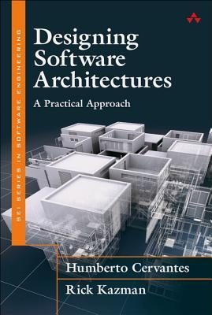
Conceptos - unidad 5: Creación y validación
Historial | Proyecto docente - propuesta docente | Proyecto investigador
Tema 1. Conceptos de Arquitectura de Software
Unidad 1. Definiciones
Unidad 2. Comunicando la Arquitectura del Software
Unidad 3. Papel del Arquitecto del Software y Stakeholders
Unidad 4. Atributos de calidad
Unidad 5. Creación y validación de arquitecturas
Unidad 6. Técnicas de arquitectura del software
Tema 2. Taxonomías de Arquitectura del Software
Unidad 7. Construcción, Gestión de configuraciones
Unidad 8. Modularidad
Unidad 9. Comportamiento: monolito
Unidad 10. Comportamiento: sistemas distribuidos y Big data
Unidad 11. Disposición
Unidad 12. Arquitectura del software y Entorno empresarial
ADD: Attribute Driven Design
Incidencias arquitectónicas
Registros de decisiones arquitectónicas
Evaluación de arquitecturas
ATAM: Architecture Trade-off Analysis Method
CBAM: Cost-benefit analysis method
Bibliografía recomendada

Slide 42
Conceptos - unidad 6: Técnicas
Historial | Proyecto docente - propuesta docente | Proyecto investigador
Tema 1. Conceptos de Arquitectura de Software
Unidad 1. Definiciones
Unidad 2. Comunicando la Arquitectura del Software
Unidad 3. Papel del Arquitecto del Software y Stakeholders
Unidad 4. Atributos de calidad
Unidad 5. Creación y validación de Arquitecturas
Unidad 6. Técnicas de arquitectura del software
Tema 2. Taxonomías de Arquitectura del Software
Unidad 7. Construcción, Gestión de configuraciones
Unidad 8. Modularidad
Unidad 9. Comportamiento: monolito
Unidad 10. Comportamiento: sistemas distribuidos y Big data
Unidad 11. Disposición
Unidad 12. Arquitectura del software y Entorno empresarial
Tácticas
Estilos arquitectónicos
Patrones arquitectónicos
Construir vs reutilizar
Arquitecturas de referencia
Familias tecnológicas
Frameworks
COTS (Commercial Off-the-shelf)
FOSS (Free Open Source Software)
Bibliografía recomendada

Slide 43

Taxonomías - unidad 7: Construcción
Historial | Proyecto docente - propuesta docente | Proyecto investigador
Tema 1. Conceptos de Arquitectura de Software
Unidad 1. Definiciones
Unidad 2. Comunicando la Arquitectura del Software
Unidad 3. Papel del Arquitecto del Software y Stakeholders
Unidad 4. Atributos de calidad
Unidad 5. Creación y validación de Arquitecturas
Unidad 6. Técnicas de arquitectura del software
Tema 2. Taxonomías de Arquitectura del Software
Unidad 7. Construcción, Gestión de configuraciones
Unidad 8. Modularidad
Unidad 9. Comportamiento: monolito
Unidad 10. Comportamiento: sistemas distribuidos y Big data
Unidad 11. Disposición
Unidad 12. Arquitectura del software y Entorno empresarial
Herramientas de construcción
Gestión de configuraciones
Control de versiones
Versiones y releases
Automatización de la construcción
Técnicas y herramientas de trabajo en equipo
Seguimiento de incidencias
Aspectos de metodologías ágiles de desarrollo
TDD
Integración continua
Propiedad colectiva del código
Bibliografía recomendada

Slide 44

Taxonomías - unidad 8: Modularidad
Historial | Proyecto docente - propuesta docente | Proyecto investigador
Tema 1. Conceptos de Arquitectura de Software
Unidad 1. Definiciones
Unidad 2. Comunicando la Arquitectura del Software
Unidad 3. Papel del Arquitecto del Software y Stakeholders
Unidad 4. Atributos de calidad
Unidad 5. Creación y validación de Arquitecturas
Unidad 6. Técnicas de arquitectura del software
Tema 2. Taxonomías de Arquitectura del Software
Unidad 7. Construcción, Gestión de configuraciones
Unidad 8. Modularidad
Unidad 9. Comportamiento: monolito
Unidad 10. Comportamiento: sistemas distribuidos y Big data
Unidad 11. Disposición
Unidad 12. Arquitectura del software y Entorno empresarial
Principios de modularidad
SOLID, acoplamiento, cohesividad, conacimiento...
Estilos de modularidad
Capas
Aspectos
Basados en dominio
Domain Driven Design
Arquitectura hexagonal y arquitectura limpia
Modelos centrados en datos
Naked objects
Bibliografía recomendada

Slide 45

Taxonomías - Unidad 9 Comportamiento: Monolito
Historial | Proyecto docente - propuesta docente | Proyecto investigador
Tema 1. Conceptos de Arquitectura de Software
Unidad 1. Definiciones
Unidad 2. Comunicando la Arquitectura del Software
Unidad 3. Papel del Arquitecto del Software y Stakeholders
Unidad 4. Atributos de calidad
Unidad 5. Creación y validación de Arquitecturas
Unidad 6. Técnicas de arquitectura del software
Tema 2. Taxonomías de Arquitectura del Software
Unidad 7. Construcción, Gestión de configuraciones
Unidad 8. Modularidad
Unidad 9. Comportamiento: monolito
Unidad 10. Comportamiento: sistemas distribuidos y Big data
Unidad 11. Disposición
Unidad 12. Arquitectura del software y Entorno empresarial
Taxonomía de estilos arquitectónicos
Flujos de datos (batch, pipes / filters)
Organización trabajo (master-slave)
Interactivos (MVC, PAC)
Repositorio (datos compartidos, blackboard, reglas)
Invocación (call-return, cliente-servidor, eventos)
Sistemas adaptables (plugins, microkernel, DSLs, código móvil)
Bibliografía recomendada

Slide 46

Taxonomías - unidad 10: Comportamiento: Sistemas distribuidos y big data
Historial | Proyecto docente - propuesta docente | Proyecto investigador
Tema 1. Conceptos de Arquitectura de Software
Unidad 1. Definiciones
Unidad 2. Comunicando la Arquitectura del Software
Unidad 3. Papel del Arquitecto del Software y Stakeholders
Unidad 4. Atributos de calidad
Unidad 5. Creación y validación de Arquitecturas
Unidad 6. Técnicas de arquitectura del software
Tema 2. Taxonomías de Arquitectura del Software
Unidad 7. Construcción, Gestión de configuraciones
Unidad 8. Modularidad
Unidad 9. Comportamiento: monolito
Unidad 10. Comportamiento: sistemas distribuidos y Big data
Unidad 11. Disposición
Unidad 12. Arquitectura del software y Entorno empresarial
Sistemas distribuidos
Estilos y topologías de integración
Patrón bróker
Peer-to-peer
Arquitecturas orientadas a servicios
Microservicios
Serverless
Big data
MapReduce
Arquitectura lambda
Arquitectura Kappa
Bibliografía recomendada

Slide 47
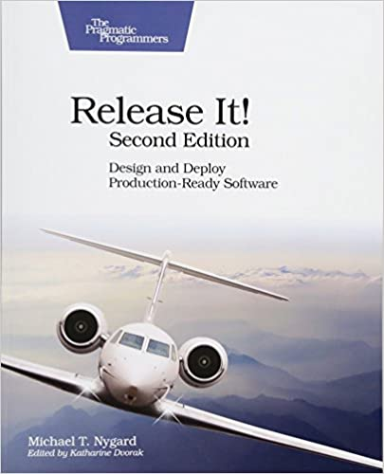
Taxonomías - unidad 11: Disposición
Historial | Proyecto docente - propuesta docente | Proyecto investigador
Tema 1. Conceptos de Arquitectura de Software
Unidad 1. Definiciones
Unidad 2. Comunicando la Arquitectura del Software
Unidad 3. Papel del Arquitecto del Software y Stakeholders
Unidad 4. Atributos de calidad
Unidad 5. Creación y validación de Arquitecturas
Unidad 6. Técnicas de arquitectura del software
Tema 2. Taxonomías de Arquitectura del Software
Unidad 7. Construcción, Gestión de configuraciones
Unidad 8. Modularidad
Unidad 9. Comportamiento: monolito
Unidad 10. Comportamiento: sistemas distribuidos y Big data
Unidad 11. Disposición
Unidad 12. Arquitectura del software y Entorno empresarial
Empaquetamiento y distribución
Entornos de ejecución de software
Despliegue
Atributos Software en producción
Configurabilidad, observabilidad, disponibilidad
Patrones para software en producción
Pruebas de software en producción
Gestión y análisis de incidencias
Bibliografía recomendada

Slide 48


Taxonomías - unidad 12: Arquitectura del software en entorno empresarial
Historial | Proyecto docente - propuesta docente | Proyecto investigador
Tema 1. Conceptos de Arquitectura de Software
Unidad 1. Definiciones
Unidad 2. Comunicando la Arquitectura del Software
Unidad 3. Papel del Arquitecto del Software y Stakeholders
Unidad 4. Atributos de calidad
Unidad 5. Creación y validación de Arquitecturas
Unidad 6. Técnicas de arquitectura del software
Tema 2. Taxonomías de Arquitectura del Software
Unidad 7. Construcción, Gestión de configuraciones
Unidad 8. Modularidad
Unidad 9. Comportamiento: monolito
Unidad 10. Comportamiento: sistemas distribuidos y Big data
Unidad 11. Disposición
Unidad 12. Arquitectura del software y Entorno empresarial
Arquitectura empresarial y tipos de empresas
Taxonomía de software empresarial
ERP, CRM, SCM, WMS, ...
Líneas de producto software
Mantenimiento y evolución del software
Código heredado
Análisis de comportamiento de código
Bibliografía recomendada

Slide 49
Organización de la asignatura en horas
Historial | Proyecto docente - propuesta docente | Proyecto investigador
150h totales = 60h presenciales + 90h no presenciales
Temas | Horas totales | Actividades presenciales |  |  |  |  |  | No presenciales
 |  | Clase Expositiva | Seminarios | Prácticas de laboratorio | Tutorías grupales | Sesiones de Evaluación | Total | Trabajo grupo | Trabajo autónomo | Total
1 (Conceptos) | 40 | 7 | 2 | 4 | 1 | 1 | 15 | 15 | 10 | 25
2 (Taxonomías) | 110 | 14 | 5 | 24 | 1 | 1 | 45 | 45 | 20 | 65
Total | 150 | 21 | 7 | 28 | 2 | 2 | 60 | 60 | 30 | 90

Slide 50

Clases expositivas y conferencias
Historial | Proyecto docente - propuesta docente | Proyecto investigador
Clases en aula grande
¿Uso de clases invertidas?
Se organizan unas 2 conferencias cada curso
Ponente | Cargo | Empresa | Título | Fecha
Jorge Manrubia Díez | Prog. senior | BaseCamp | Luchando contra los mercaderes de la complejidad | 14/Abr/2021
Ángel Maldonado | CEO | Empathy.co | Descentralización abierta | 10/Feb/2021
Diego Berrueta | Principal engineer | Atlassian | Escalando hacia miles de microservicios | 1/Abr/2020
Alejandro Juan García | Project manager | Empathy.co | Búsqueda en SOLID | 19/Feb/2020
Pablo Bermejo | Eng. manager | DXC Techn. | Arquitectura del software #10YearsChallenge | 20/Mar/2019
Sergio Fernández | Soft. Engineer | Amazon | Tendencias en arquitectura del software | 30/Ene/2019
Luis Fernández Palacio | Arq. Software | CapGemini | Arquitectura del software basada en microservicios | 9/Abr/2018
Manuel Jesús Fernández | Quality Manager | Mecalux | Arquitectura del software Mecalux EasyWMS | 20/Abr/2017
Miguel Fernández | Senior engineer | Github | Refactorizando sistemas a escala | 21/Mar/2017

Slide 51
Seminarios
Historial | Proyecto docente - propuesta docente | Proyecto investigador
Desde 2017-18: Presentaciones realizadas por estudiantes
Inicialmente, sobre proyectos reales de código abierto
Curso pasado, sobre temas relacionados con arquitectura del software
Maven
Spring boot
Android studio
Ionic
Angular
Apche zookeeper
Akka
Gatling
Apache Mesos
Docker
Kubernetes
Apache Spark
Apache flink
Lagom framework
Asciidoctor
Pandoc
Dokieli
Mocha
WebRTC
WebPack
Varnish
Memcached
IPFS
gitter
PlantUML
Modelio
Yarn
npx
Jest
Fast-check
React-native
Redux
Redis
gRPC
Architecture decision records
Agile architecture
Continuous delivery
Branching patterns
Clean architecture
Event sourcing
Microservices trade-offs
Circuit breaker
Chaos engineering
Serverless
2017-18
2018-19
2019-20
2020-21

Slide 52
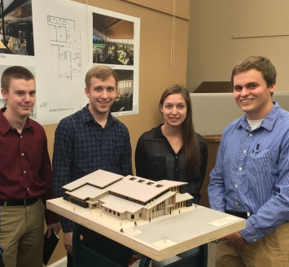
Prácticas de laboratorio
Historial | Proyecto docente - propuesta docente | Proyecto investigador
Aprendizaje basado en proyectos
Un único proyecto en todo el semestre
Proyecto planteado por los profesores
Todos los grupos resuelven mismo
Uso extensivo plataforma github
Documentación, código, incidencias, integ. Continua
Trabajo en equipo
1.- Documentación arquitectura
2.- Implementación prototipo

Slide 53
Estructura de sesiones prácticas
Historial | Proyecto docente - propuesta docente | Proyecto investigador
1 | Introducción a la práctica, organización de equipos
2 | Control de versions: git y github
3 | Diagramas UML de arquitectura (diagramas de clase, componentes, despliegue, secuencia). Herramientas para creación de diagramas UML. Introducción a documentación y plantillas arc42
4 | Introducción a tecnologías para la práctica: React y Solid
5 | 1er sesión de control: documentación (0.1)
6 | Automatización de la construcción: Maven, Gradle, npm, etc.
7 | Distribución y despliegue: páginas github, docker
8 | 2ª sesión control: prototipo (0.1)
9 | Desarrollo basado en pruebas (TDD) e integración continua
10 | Pruebas de aceptación y desarrollo basado en comportamiento (BDD)
11 | 3er sesión control: Primera release. Prototipo + documentación actualizados (1.0)
12 | Pruebas de carga y otras pruebas: usabilidad, seguridad, escalabilidad, etc.
13 | Monitorización y evaluación de rendimiento (profiling)
14 | Día de la presentación y release final. Prototipo + documentación final (1.1)
Jornadas normales
1h explicación
1h trabajo grupo
(deben tomar acta)
+
4 sesiones de
control

Slide 54
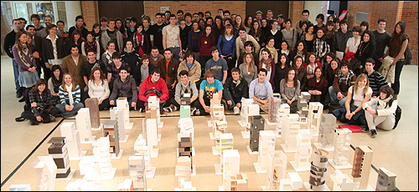
Presentación final
Historial | Proyecto docente - propuesta docente | Proyecto investigador
Acto público (Salón de actos si se puede)
Los grupos presentan sus trabajos (documentación + prototipo + demostración)
Los profesores de la asignatura actúan como jurado

Slide 55
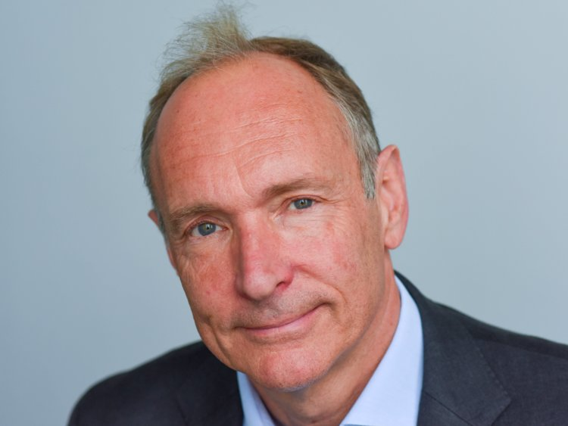

Concurso "Solid World Challenge"
Historial | Proyecto docente - propuesta docente | Proyecto investigador
Comenzó a realizarse en curso 2018-19
Participación voluntaria de los equipos
Los equipos que lo desean, graban un vídeo en inglés de 4'
Jurado
Profesor de la Escuela
Miembro de Inrupt
Miembro de Empathy
Premio al mejor equipo:
Diploma firmado por Tim Berners-Lee
Oferta de beca/contrato en formación por empresa Empathy

Slide 56
Temas de prácticas
Historial | Proyecto docente - propuesta docente | Proyecto investigador
Se buscan temas abiertos y novedosos
Utilización de tecnologías complejas que requieran librerías externas
Curso | Nombre | Breve descripción | Observaciones/tecnologías
2020-21 | radarin | Radar de amigos cercanos | Tecnologías SOLID + móvil + servidor
2019-20 | viade | Rutas descentralizadas | Tecnologías SOLID + GPS
2018-19 | dechat | Chat descentralizado | Tecnologías SOLID
2017-18 | inciManager | Gestión de incidencias ciudadanos | Tecnologías Apache Kafka
2016-17 | Citizens | Sistema de participación ciudadana | Tecnologías Apache Kafka
2015-16 | VotingSystem | Sistema de votaciones digitales | Spring boot + websockets
2014-15 | Trivial | Juego trivial en Web | Spring boot + websockets
2013-14 | ObservaTerra | Gestión de observaciones sobre la tierra | Tecnologías libres (Play! Framework)
2012-13 | Entrecine | Gestión web de un cine | Tecnologías libres (Play! Framework)

Slide 57
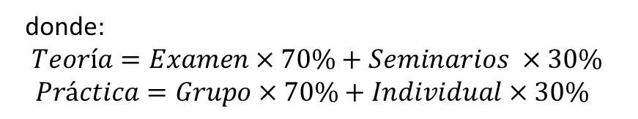
Evaluación
Historial | Proyecto docente - propuesta docente | Proyecto investigador
Teoría (40%)
Examen final (prueba objetiva) - 70%
Pruebas a lo largo del curso - 30%
Práctica (60%)
Trabajo en grupo - 70%
Trabajo individual - 30%
Analizando contribuciones en github
$$Final=Teoría×40\%+Práctica×60\%$$
donde:
$Teoría=Examen×70\%+Seminarios ×30\%$
$$Práctica=Grupo×70\%+Individual×30\%$$

Slide 58
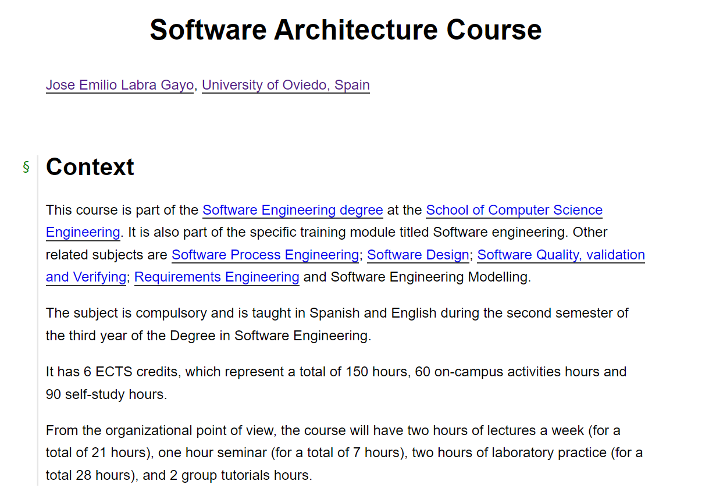
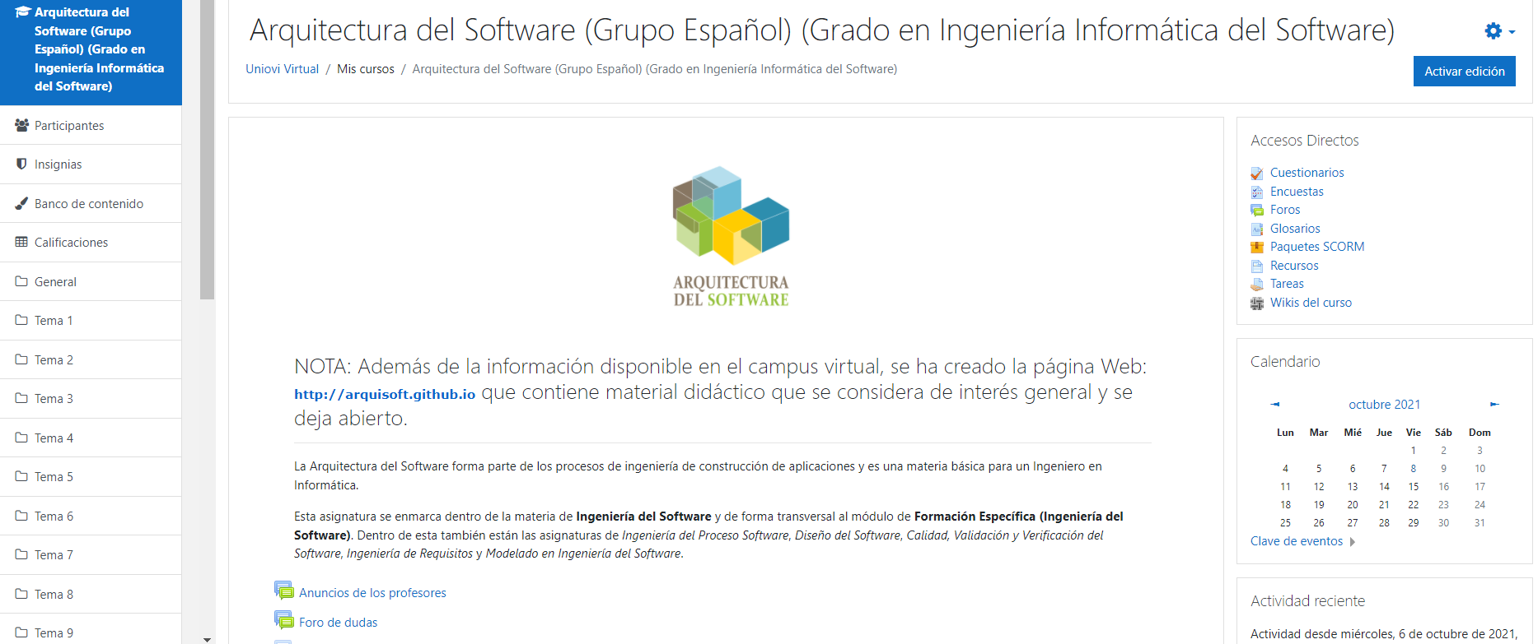
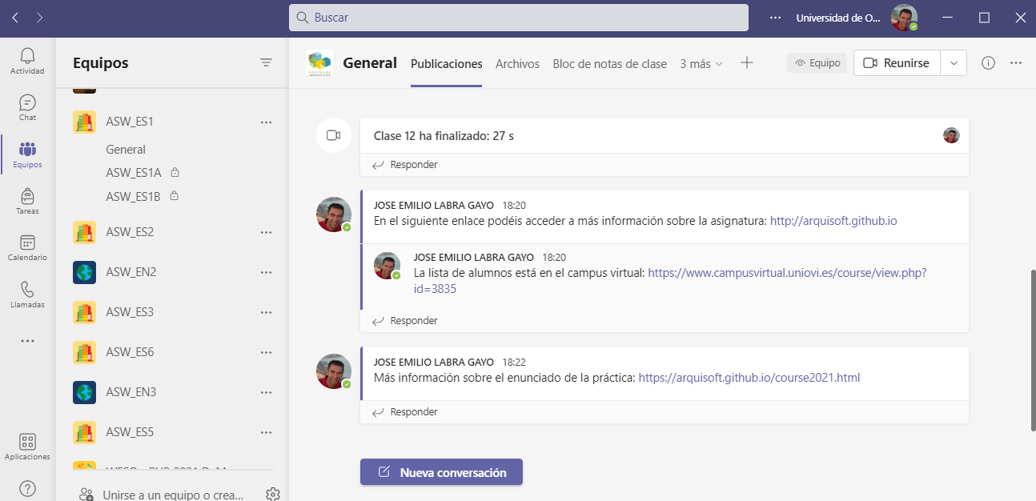
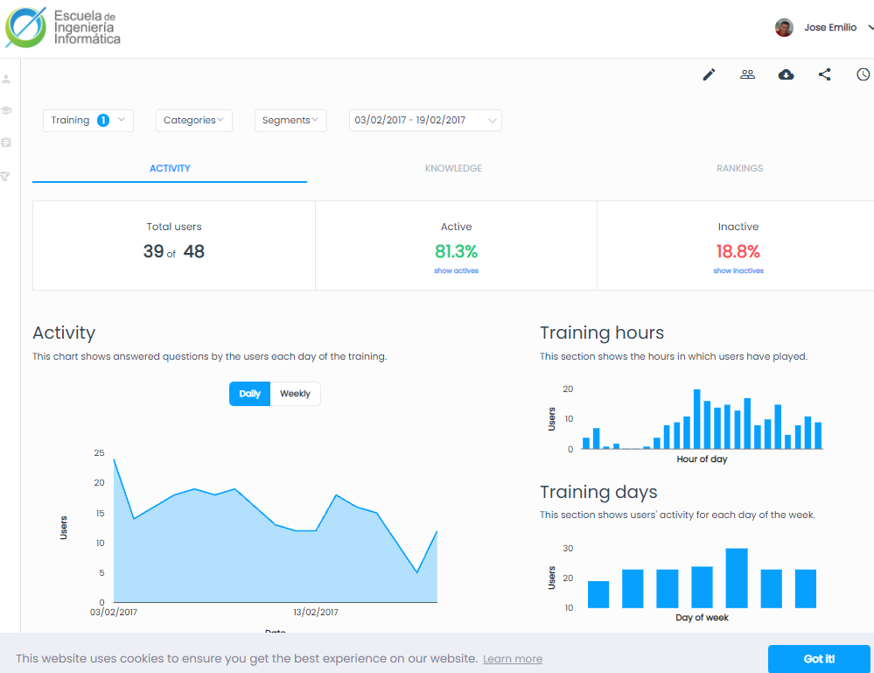
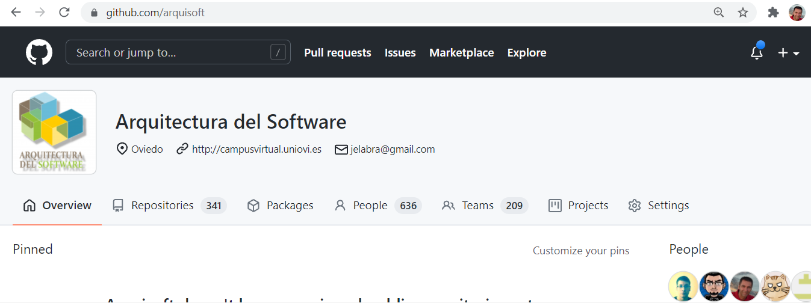
Recursos docentes
Historial | Proyecto docente - propuesta docente | Proyecto investigador
Página Web
Pagina Moodle Campus Virtual
Teams
Github
Zapiens/Kahoot

Slide 59
Posibles variaciones
Historial | Proyecto docente - propuesta docente | Proyecto investigador
Involucrar manteniblidad en la práctica
Aspectos de código heredado (legacy)
Granularidad de las prácticas
Prácticas sobre diferentes estilos arquitectónicos
Prácticas individuales o en grupos más pequeños
Integración de práctica con otras asignaturas
Ejemplo: Dirección y planificación de proyectos
Mover asignatura de semestre
Podrían utilizarse conceptos de ingeniería de requisitos
Enseñanza no presencial
Experimento ya realizado y superado

Slide 60


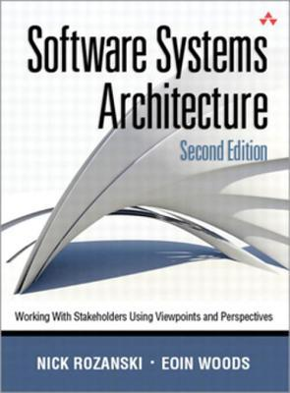




Recomendaciones bibliográficas
Historial | Proyecto docente - propuesta docente | Proyecto investigador

Slide 61
Parte III Proyecto de investigación
Jose Emilio Labra Gayo

Slide 62
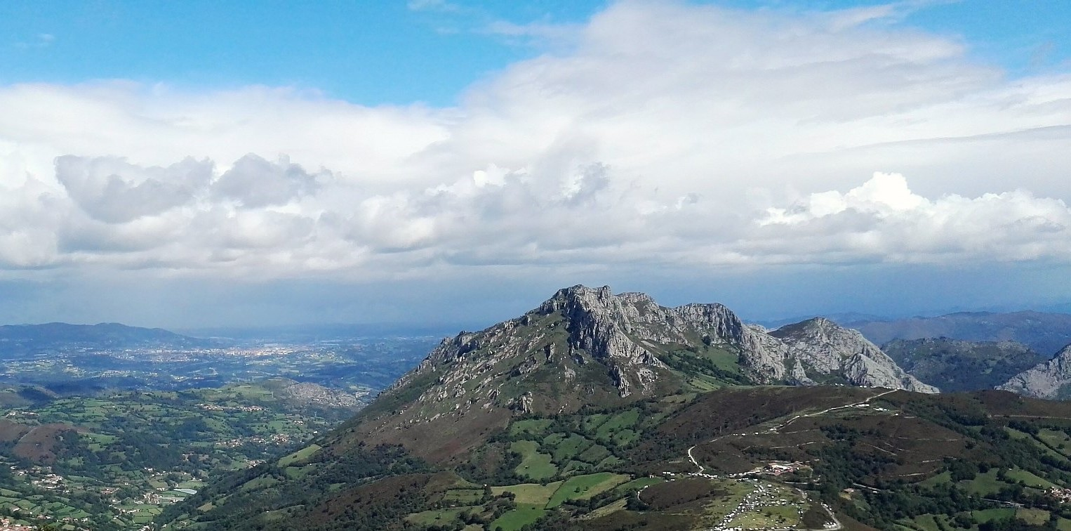
Applying kNowledge Graphs to research data interoperabiLIty and ReUsability (ANGLIRU)
Historial | Proyecto docente | Proyecto investigación

Slide 63
Datos del proyecto
Historial | Proyecto docente | Proyecto investigación
Tipo de proyecto: Coordinado
IP subproyecto 1: Jose Emilio Labra Gayo (Univ. de Oviedo)
Applying kNowledge Graphs to research data interoperabiLIty (ANGLI)
IP subproyecto 2: Roberto García González (Univ. de Lleida)
Applying kNowledge Graphs to research data ReUsability (ANGRU)
Convocatoria: Tipo B (Retos Investigación), Plan Estatal I+D+i (2020-2023)
Reto principal: 7º Economía, sociedad y cultura digitales
Otro reto: 6º Ciencias sociales y humanidades y ciencia con y para la sociedad

Slide 64

Objetivos principales
Mejorar gestión de datos de investigación siguiendo FAIR
Findability y Accessibility
Generación e integración con grafos de conocimiento sobre investigación
Interoperability
Integración y creación de modelos de datos
Calidad y verificación de datos
Reusability
Gestión semántica de licencias
Procedencia de datos y confianza
Casos de uso
Bioinformática y Salud
Agricultura y Pacto Verde

Slide 65
Antecedentes
Web
Semántica
Datos
enlazados
Grafos
conocimiento
Principios
FAIR
Conceptos
RDF
ShEx
Tecnologías
SPARQL
RDFS
OWL
Solid
Entity
schemas
Wikipedia
Wikidata
Aplicaciones
1995 | 2000 | 2005 | 2010 | 2015 | 2020

Slide 66

Trabajos previos del equipo
Historial | Proyecto docente | Proyecto investigación
Experiencia en Web semántica, datos enlazados, RDF
Creación de ShEx/SHACL y herramientas de modelado de datos
Participación Proyecto Hércules, ontología investigación
Recientes colaboraciones utilizando Wikidata en el ámbito de la bioinformática y salud
Contratos y consultorías sobre tecnologías semánticas y grafos de conocimiento
Implantación sistema de gestión de investigación Dataverse en UdL
Participación 2 proyectos nacionales utilizando datos semánticos
Aplicación grafos conocimiento a sector de agricultura
Participación proyecto europeo Invid - gestión licencias y blockchain
Contratos y consultorías sobre grafos de conocimiento con empresas como Sony, Cambridge Semantics, etc.
Estancia de investigación de Roberto García y Rosa Gil en WESO, verano 2020

Slide 67
Objetivos específicos - WESO
Historial | Proyecto docente | Proyecto investigación
SO1 Transformación entre fuentes y formatos de datos heterogéneos como XML, CSV ó JSON a RDF
SO2 Validación a gran escala de grafos de conocimiento
SO3 Extracción de modelos de datos y esquemas a partir de datos RDF existentes
SO4 Creación de shapes de datos RDF, visualización y mapeos.
SO5 Investigación sobre la interacción entre ontologías, vocabularios, reglas y shapes
SO6 Interoperabilidad entre datos de investigación y almacenes de datos personales
SO7 Representación FAIR de datos clínicos representados como FHIR.
SO8 Subconjuntos de grafos de conocimiento en dominios específicos como las ciencias biológicas y de la salud
SO9 Chequeo de hechos basado en grafos de conocimiento sobre información de salud

Slide 68
Objetivos específicos - UdL
Historial | Proyecto docente | Proyecto investigación
SO10: Integración de ANGLIRU con repositorios de datos de investigación existentes
SO11: Generación de grafos de conocimiento a partir de datos y metadatos recuperados de almecenes de datos de investigación
SO12: Enriquecimiento de grafos de conocimiento mediante anotaciones semi-automáticas para mejorar la calidad de datos, el descubrimiento y la integración.
SO13: Mejora de la concienciación de los reutilizadores sobre la estructura de los conjuntos de datos y las oportunidades de reutilización
SO14: Contribuir a las oportunidades de creación de licencias de conjuntos de datos ampliando el rango de licencias mediante representaciones que faciliten la gestión automatizada y la confianza de las partes
SO15 Facilitar la reutilización de datos mediante extracciones de datos enfocadas a las herramientas utilizadas por los investigadores, incluidos modelos para aplicar métodos de inteligencia artificial
SO16 Aplicar grafos de conocimiento en el contexto de datos de investigación sobre agricultura

Slide 69
Plan de trabajo
Historial | Proyecto docente | Proyecto investigación
WP1: Findability & Accessibility
WP2: Interoperability
WP3: Reusability
5 paquetes de trabajo
WP1. Findability & Accessibility
WP2. Interoperability
WP3. Reusability
WP4. Evaluación mediante casos de uso
Agricultura y pacto verde
Salud y bioinformática
WP5. Gestión
Gestión del proyecto
Diseminación
WP4:
Evaluation
WP5:
Management

Slide 70
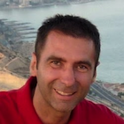


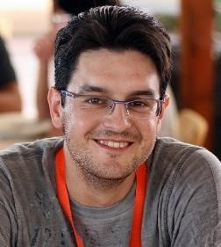

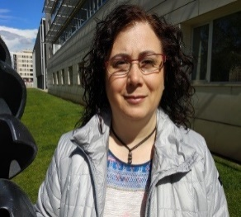


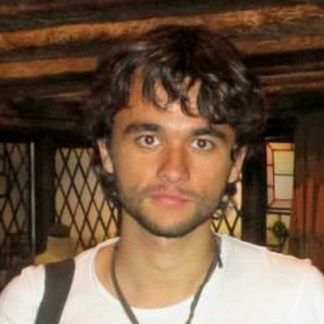


Equipo de investigación/trabajo
Historial | Proyecto docente | Proyecto investigación
Jose E. Labra G.
(JELG)
Patricia Ordóñez
(POP)
Daniel Gayo A.
(DGA)
Roberto García G.
(RGG)
Rosa Gil I.
(RGI)
Marta Oliva S.
(MOS)
Daniel Fernández A.
(DFA)
Aquilino A. Juan
(AAJF)
Eva Estupinyà P.
(ESP)
Juan M. Gimeno
(JGI)
?
?
?
?
Personal
propuesto
para
contratar
?
?
?
?
Doctorando
Doctorando
Desarrollador
Desarrollador
Doctorando
Doctorando
Desarrollador
Desarrollador

Slide 71
Cronograma: tareas
Historial | Proyecto docente | Proyecto investigación
 |  |  | Año 1 |  |  |  | Año 2 |  |  |  | Año 3
ID | Tarea | Líder | Q1 | Q2 | Q3 | Q4 | Q1 | Q2 | Q3 | Q4 | Q1 | Q2 | Q3 | Q4
T1.1 | Integración repositorios de investigación existentes | EEP
T1.2 | Generación dataset de grafos de conocimiento | MOS
T1.3 | Enriquecimiento semántico de grafos de conocim. | RGG
T2.1 | Modelos de datos y validación de grafos de con. | JELG
T2.2 | Creación, visualización y mapeo de esquemas | POP
T2.3 | Vocabularios, shapes and reglas para grafos de con. | DGA
T2.4 | Interoperabilidad datos inv. públicos y privados | AAJF
T3.1 | Servicio descubrimiento estructura dataset | JGI
T3.2 | Gestión de licencias de reutilización | JGI
T3.3 | Confianza en reutilización | RGG
T3.4 | Extracción de datos | RGG
T4.1 | Agricultura y Pacto Verde | RGG
T4.2 | Salud y bioinformática | DGA
T5.1 | Gestión del Proyecto | POP
T5.2 | Diseminación | JELG

Slide 72
Cronograma - entregables
Historial | Proyecto docente | Proyecto investigación
 |  |  | Año 1 |  |  |  | Año 2 |  |  |  | Año 3
ID | Entregables | Líder | Q1 | Q2 | Q3 | Q4 | Q1 | Q2 | Q3 | Q4 | Q1 | Q2 | Q3 | Q4
D1.1 | Integración ANGLIRU y Dataverse | ESP
D1.2 | Versión preliminar conversor Dataset a Grafo de Con. | MOS
D1.3 | Versión preliminar enriquecedor Grafo de Con. | RGG
D1.4 | Integración ANGLIRU y Zenodo | ESP
D1.5 | Versión final conversor Dataset a Grafo de Con. | MOS
D1.6 | Versión final enriquecedor Grafo de Con. | RGG
D2.1 | Servicio transformación de datos | JELG
D2.2 | Servicio validación a gran escala | JELG
D2.3 | Servicio extracción de esquemas a partir de datos | DGA
D2.4 | Servicio creación y visualización de esquemas | POP
D2.5 | Servicio mapeado entre esquemas | AAJF
D2.6 | Servicio integración continua basado en Shapes | JELG
D2.7 | Grafo de con. Con shapes, reglas y ontologías | DGA
D2.8 | Servicio interoperabilidad con SOLID | AAJF
D3.1 | Servicio descubrimiento Dataset | JGI
D3.2 | Servicio licenciamiento Dataset | RGG
D3.3 | Servicio reutilización de confianza | RGG
D3.4 | Servicio extracción de datos | RGG
D4.1 | Prototipo Grafo Con. Agricultura y Pacto Verde | JGI
D4.2 | Grafo Con. Agricultura y Pacto Verde | RGG
D4.3 | Servicio creación de subconjuntos para GeneWiki | RGG
D4.4 | Servicio chequeo hechos en Wikidata sobre salud | RGG
D5.1 | Plan gestión de riesgos | POP
D5.2 | Revisión Plan Gestión de Datos | EEP
D5.3 | Página Web sobre proyecto | POP

Slide 73
Impacto y resultados esperados
Historial | Proyecto docente | Proyecto investigación
Mejorar cumplimiento principios FAIR en plataformas de gestión de investigación
Integración mediante servicios
Mejorar interoperabilidad y calidad de datos
Herramientas para creación de modelos de datos semánticos y validación
Mejorar reusabilidad y gestión de datos
Gestión de licencias y confianza
Mejorar datos de investigación sobre
Agricultura y Pacto Verde
Salud y bioinformática

Slide 74
Notificación
Historial | Proyecto docente | Proyecto investigación
Proyecto aprobado y propuesto para financiación
Periodo: 2021-2023
Cantidad: 65.703€ (subproyecto 1) + 77.924€ (subproyecto 2)

Slide 75
Fin presentación 1ª prueba
Jose Emilio Labra Gayo

Slide 76
Primeros avances
En el trabajo de investigación se presentan avances en:
Creación de subconjuntos de grafos de conocimiento
Validación a gran escala de grafos de conocimiento

Slide 77
Relación con otras asignaturas
Historial | Proyecto docente - concepto y referencias curriculares | Proyecto investigador
1er curso | Semestre 1
 | Semestre 2
2º curso | Semestre 1
 | Semestre 2
3er curso | Semestre 1
 | Semestre 2
4º curso | Semestre 1
 | Semestre 2
Introducción a la programación
Principales dependencias
Metodología de la programación
Estructuras de datos
Tecn. y paradigmas de prog.
Algoritmia
Comunic. persona-máquina
Bases de datos
SW y estánd. Web
Diseño del SW
Ing. proceso SW
Repos. información
Diseño lenguajes prog.
Arquitectura del SW
Seguridad Sist. Inf.
Sist. dist. e Internet
Calidad, validación y verific. del SW
Ing. de requisitos
Aspectos sociales, legales, éticos y prof. de la inform.
Dirección y planif. Proyectos inform.

Slide 78

SE2014 - ACM-IEEE Computing Curricula
Historial | Proyecto docente - concepto y referencias curriculares | Proyecto investigador
Software Engineering Computing Curricula (SE2014)
Unidad "Architectural design" (DES.ar) dentro del área "Software design"
DES.ar | Architectural design
DES.ar.1 | Marcos, estilos y patrones arquitectónicos | a | E
DES.ar.2 | Compromisos arquitectónicos entre varios atributos | a | E
DES.ar.3 | Temas sobre ingeniería de sistemas y hardware en arquitectura del software | k | E
DES.ar.4 | Trazabilidad de requisitos en arquitectura | k | E
DES.ar.5 | Arquitecturas orientadas a servicios | k | E
DES.ar.6 | Arquitecturas para sistemas en red, móviles y empotrados | K | E
DES.ar.7 | Relación entre arquitectura de producto, estructura de la organización de desarrollo y mercado | k | E
Clave: a (aplicación), k (conocimiento), E (esencial)

Slide 79

SWBoK v3 (2014)
Historial | Proyecto docente - concepto y referencias curriculares | Proyecto investigador
Fundamentos diseño de software
Temas clave en diseño de software
Estructura y arquitectura del software
Diseño de interfaces de usuario
Análisis y evaluación de la cadlidad de diseño de software
Notaciones de diseño de software
Métodos y estrategias de diseño de software
Herramientas de diseño de software
Ingeniería de requisitos software
Diseño de software
Construcción del software
Pruebas del software
Mantenimiento de software
Gestión de la configuración
Gestión de ingeniería de software
Proceso de ingeniería de software
Herramientas y métodos de ingeniería del software
Calidad del software
Práctica profesional de la ingeniería del software
Economía del software
Fundamentos de computación
Fundamentos matemáticos
Fundamentos de ingeniería
IEEE Computer Society, 2014
15 áreas de conocimiento
Estructura y puntos de vista arquitectónicos
Estilos arquitectónicos
Patrones de diseño
Familias de programas y frameworks

Slide 80

Otras referencias curriculares
Historial | Proyecto docente - concepto y referencias curriculares | Proyecto investigador
IFIP Informatics Curricula (ICF 2001)
MAP-03 (arquitectura de sistemas softwarre)
MAP-13 (desarrollo de software)
IASA Global (Asociación Internacional de arquitectos IT)
ITABoK 3.0
5 pilares: Estrategia de negocios, dinámicas humanas, diseño, Entorno TI, atributos de calidad
4 especialidades: arquitectura de negocios, información, infraestructura, software
iSAQB (International Software Architecture Qualification Board)
Certificados CPSA-Foundational, advanced
Libro "Software architecture fundamentals", 2019

Slide 81
ASW en otras universidades internacionales
Historial | Proyecto docente - concepto y referencias curriculares | Proyecto investigador
Dentro de Ingeniería del Software
Ejemplos:
Rochester Institute of Technology: "Software architecture" (optativa)
Unida a otras asignaturas
Ejemplos
CMU y Georgia Tech: Software Architecture and Design
Asignatura específica "Arquitectura del Software"
Ejemplos:
Univ. de Alberta (Coursera): "Software architecture"

Slide 82
ASW en otras universidades nacionales
Historial | Proyecto docente - concepto y referencias curriculares | Proyecto investigador
Dentro de Ingeniería del Software
Ejemplos:
UCLM: "Diseño de Software", "Ingeniería del Software I", "Ingeniería del Software II"
Unida a otras asignaturas
Ejemplos
UPM: "Arquitectura y diseño software"
U. Sevilla: "Arquitectura e integración de sistemas software"
Asignatura específica "Arquitectura del Software"
Ejemplos:
UPC. "Arquitectura del software"

Slide 83
Contenidos - Resultados de aprendizaje
 | Definiciones | Comunicando la arquitectura | Rol arquitecto y stakehlders | Atributos de calidad | Creación y validación | Técnicas de arquitectura | Construcción | Modularidad | Componentes: monolito | Componentes: distribuidos y big data | Disposición | Entorno empresarial
RA.IS-1 | ✓ | ✓ | ✓ | ✓ | ✓ | ✓ | ✓ | ✓ | ✓ | ✓ | ✓ | ✓
RA.IS-2 |  |  |  | ✓ |  |  |  | ✓
RA.IS-3 |  |  |  |  |  |  | ✓ | ✓ | ✓ | ✓ | ✓
RA.IS-4 |  |  |  |  |  |  | ✓ | ✓ | ✓
RA.IS-5 |  | ✓ |  |  | ✓ | ✓ | ✓ | ✓ | ✓ | ✓ | ✓ | ✓
RA.IS-6 |  | ✓ |  | ✓ |  | ✓ | ✓ | ✓ | ✓ | ✓ | ✓ | ✓
RA.IS-7 |  | ✓ |  | ✓ |  |  | ✓ | ✓ |  | ✓ | ✓
RA.IS-8 |  | ✓ |  |  | ✓ | ✓
RA.IS-9 |  | ✓ |  | ✓ | ✓ |  | ✓
RA.IS-10 |  | ✓ |  | ✓ |  |  | ✓ |  |  |  | ✓
RA.IS-11 |  | ✓ |  | ✓ | ✓ | ✓ |  |  |  |  |  | ✓

